Slide 1
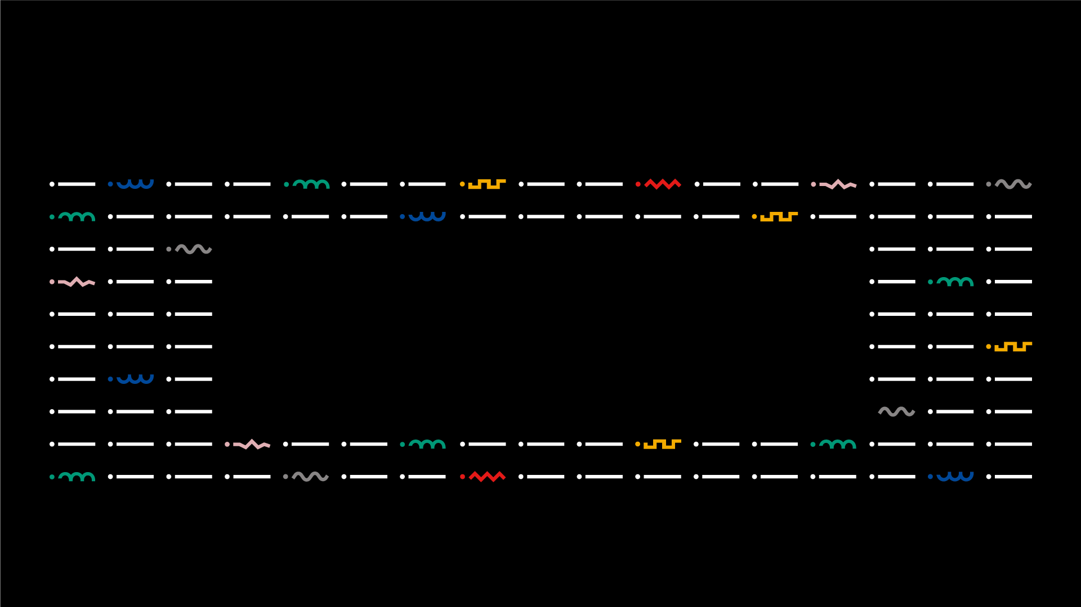

LICENCIATURA EM ENGENHARIA INFORMÁTICA
INTELIGÊNCIA ARTIFICIAL
~ Trabalho Prático 1 – Pesquisa de soluções em jogos – Texas HoldEm Limit~
24585 – Alexandre Santos – alsantos@ipvc.pt
24589 – Domingos Silva – silvadomingos@ipvc.pt
Jorge Ribeiro e Luis Teófilo
jribeiro@estg.ipvc.pt
luisteofilo@estg.ipvc.pt
Licenciatura em Engenharia Informática | Escola Superior de Tecnologia e Gestão| Unidade Curricular: Inteligência Artificial| Ano Letivo 2022/2023

Slide 2


■ Objetivos
ENGENHARIA INFORMÁTICA
Trabalho Prático 1 – Pesquisa de soluções em jogos
Com o primeiro trabalho prático foi-nos proposto implementar um jogo na linguagem python, sendo este o primeiro objetivo de conseguir implementar as regras e funcionamento do jogo, no nosso caso Texas Holdem Limit. Após estar desenvolvido o jogo, é necessário implementst os jogadores controlados por algoritmos de pathfinding, capazes de executar durante o jogo contra eles mesmos ou contra o player “human”, sendo este o jogador que dá possibilidade de nós jogarmos através do teclado.
@2023, 24585 – Alexandre Santos, 24589 – Domingos Silva | Unidade Curricular: INTELIGÊNCIA ARTIFICIAL – Ano Letivo 2022/2023
- 2 -

Slide 3
■ Estratégia
ENGENHARIA INFORMÁTICA
Trabalho Prático 1 – Pesquisa de soluções em jogos
..
..
..
..
@2023, 24585 – Alexandre Santos, 24589 – Domingos Silva | Unidade Curricular: INTELIGÊNCIA ARTIFICIAL – Ano Letivo 2022/2023
- 3 -

Slide 4
■ Código
ENGENHARIA INFORMÁTICA
Trabalho Prático 1 – Pesquisa de soluções em jogos
..
..
..
..
@2023, 24585 – Alexandre Santos, 24589 – Domingos Silva | Unidade Curricular: INTELIGÊNCIA ARTIFICIAL – Ano Letivo 2022/2023
- 4 -

Slide 5
■ Execução
ENGENHARIA INFORMÁTICA
Trabalho Prático 1 – Pesquisa de soluções em jogos
..
..
..
..
@2023, 24585 – Alexandre Santos, 24589 – Domingos Silva | Unidade Curricular: INTELIGÊNCIA ARTIFICIAL – Ano Letivo 2022/2023
- 5 -

Slide 6
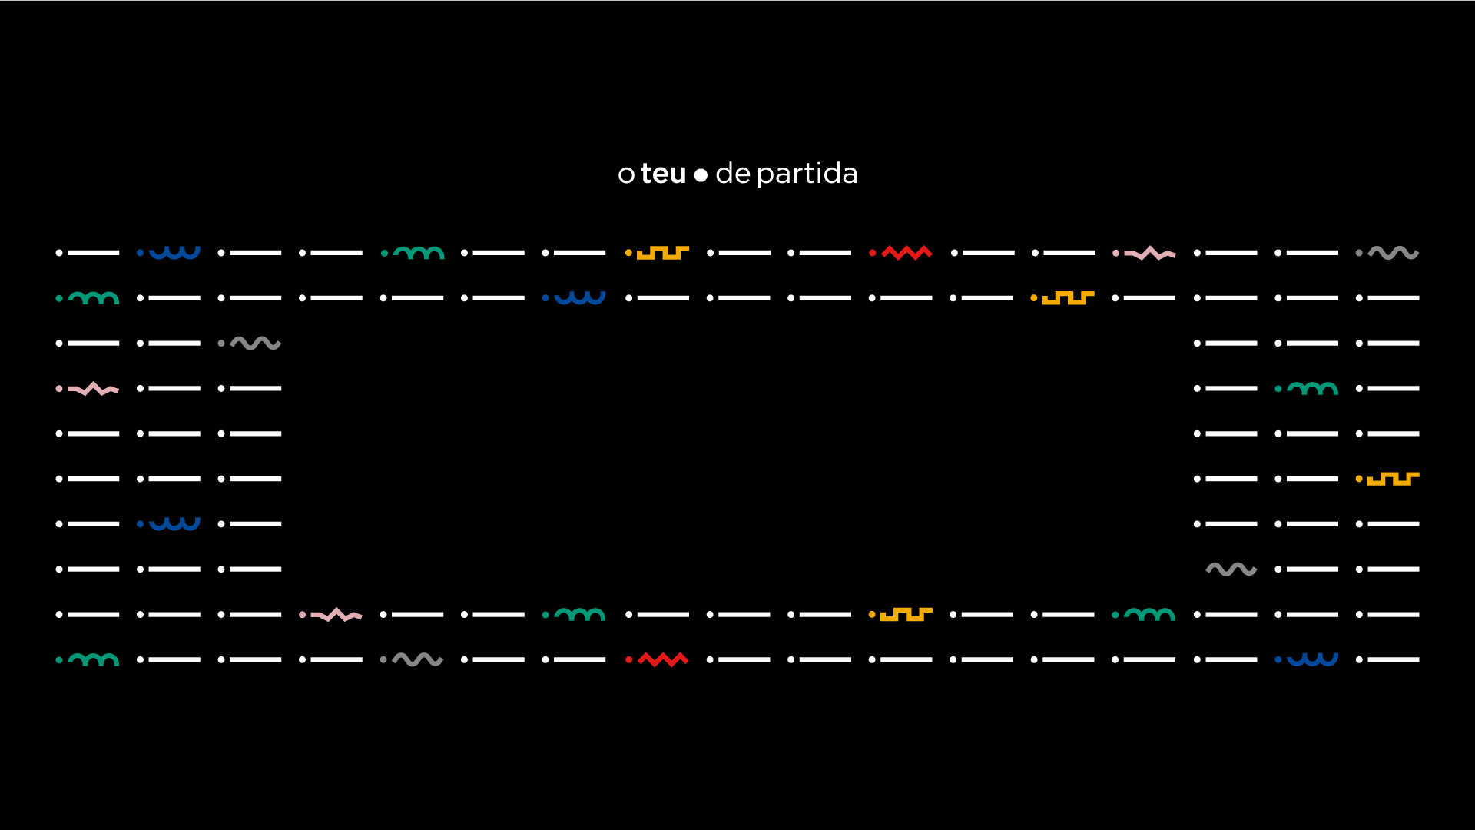
www.ipvc.pt

